Slide 1
Fortranリファクタリングの 同人誌を書いたので 実際にリファクタリングしてみた
モダンFortran勉強会.f10

Slide 2

技術書典11で出した同人誌
Fortran リファクタリングの日々 — Classical to Modern —
500円（イベントの最低頒布額）
45ページ（表紙含む）
個人的に古いメーカーの遺産コードをリファクタリングするときに気を付けていることをまとめたもの。
モダンFortranコミュニティに興味を持ってもらうために、勉強会の宣伝部分も含んでみた

Slide 3
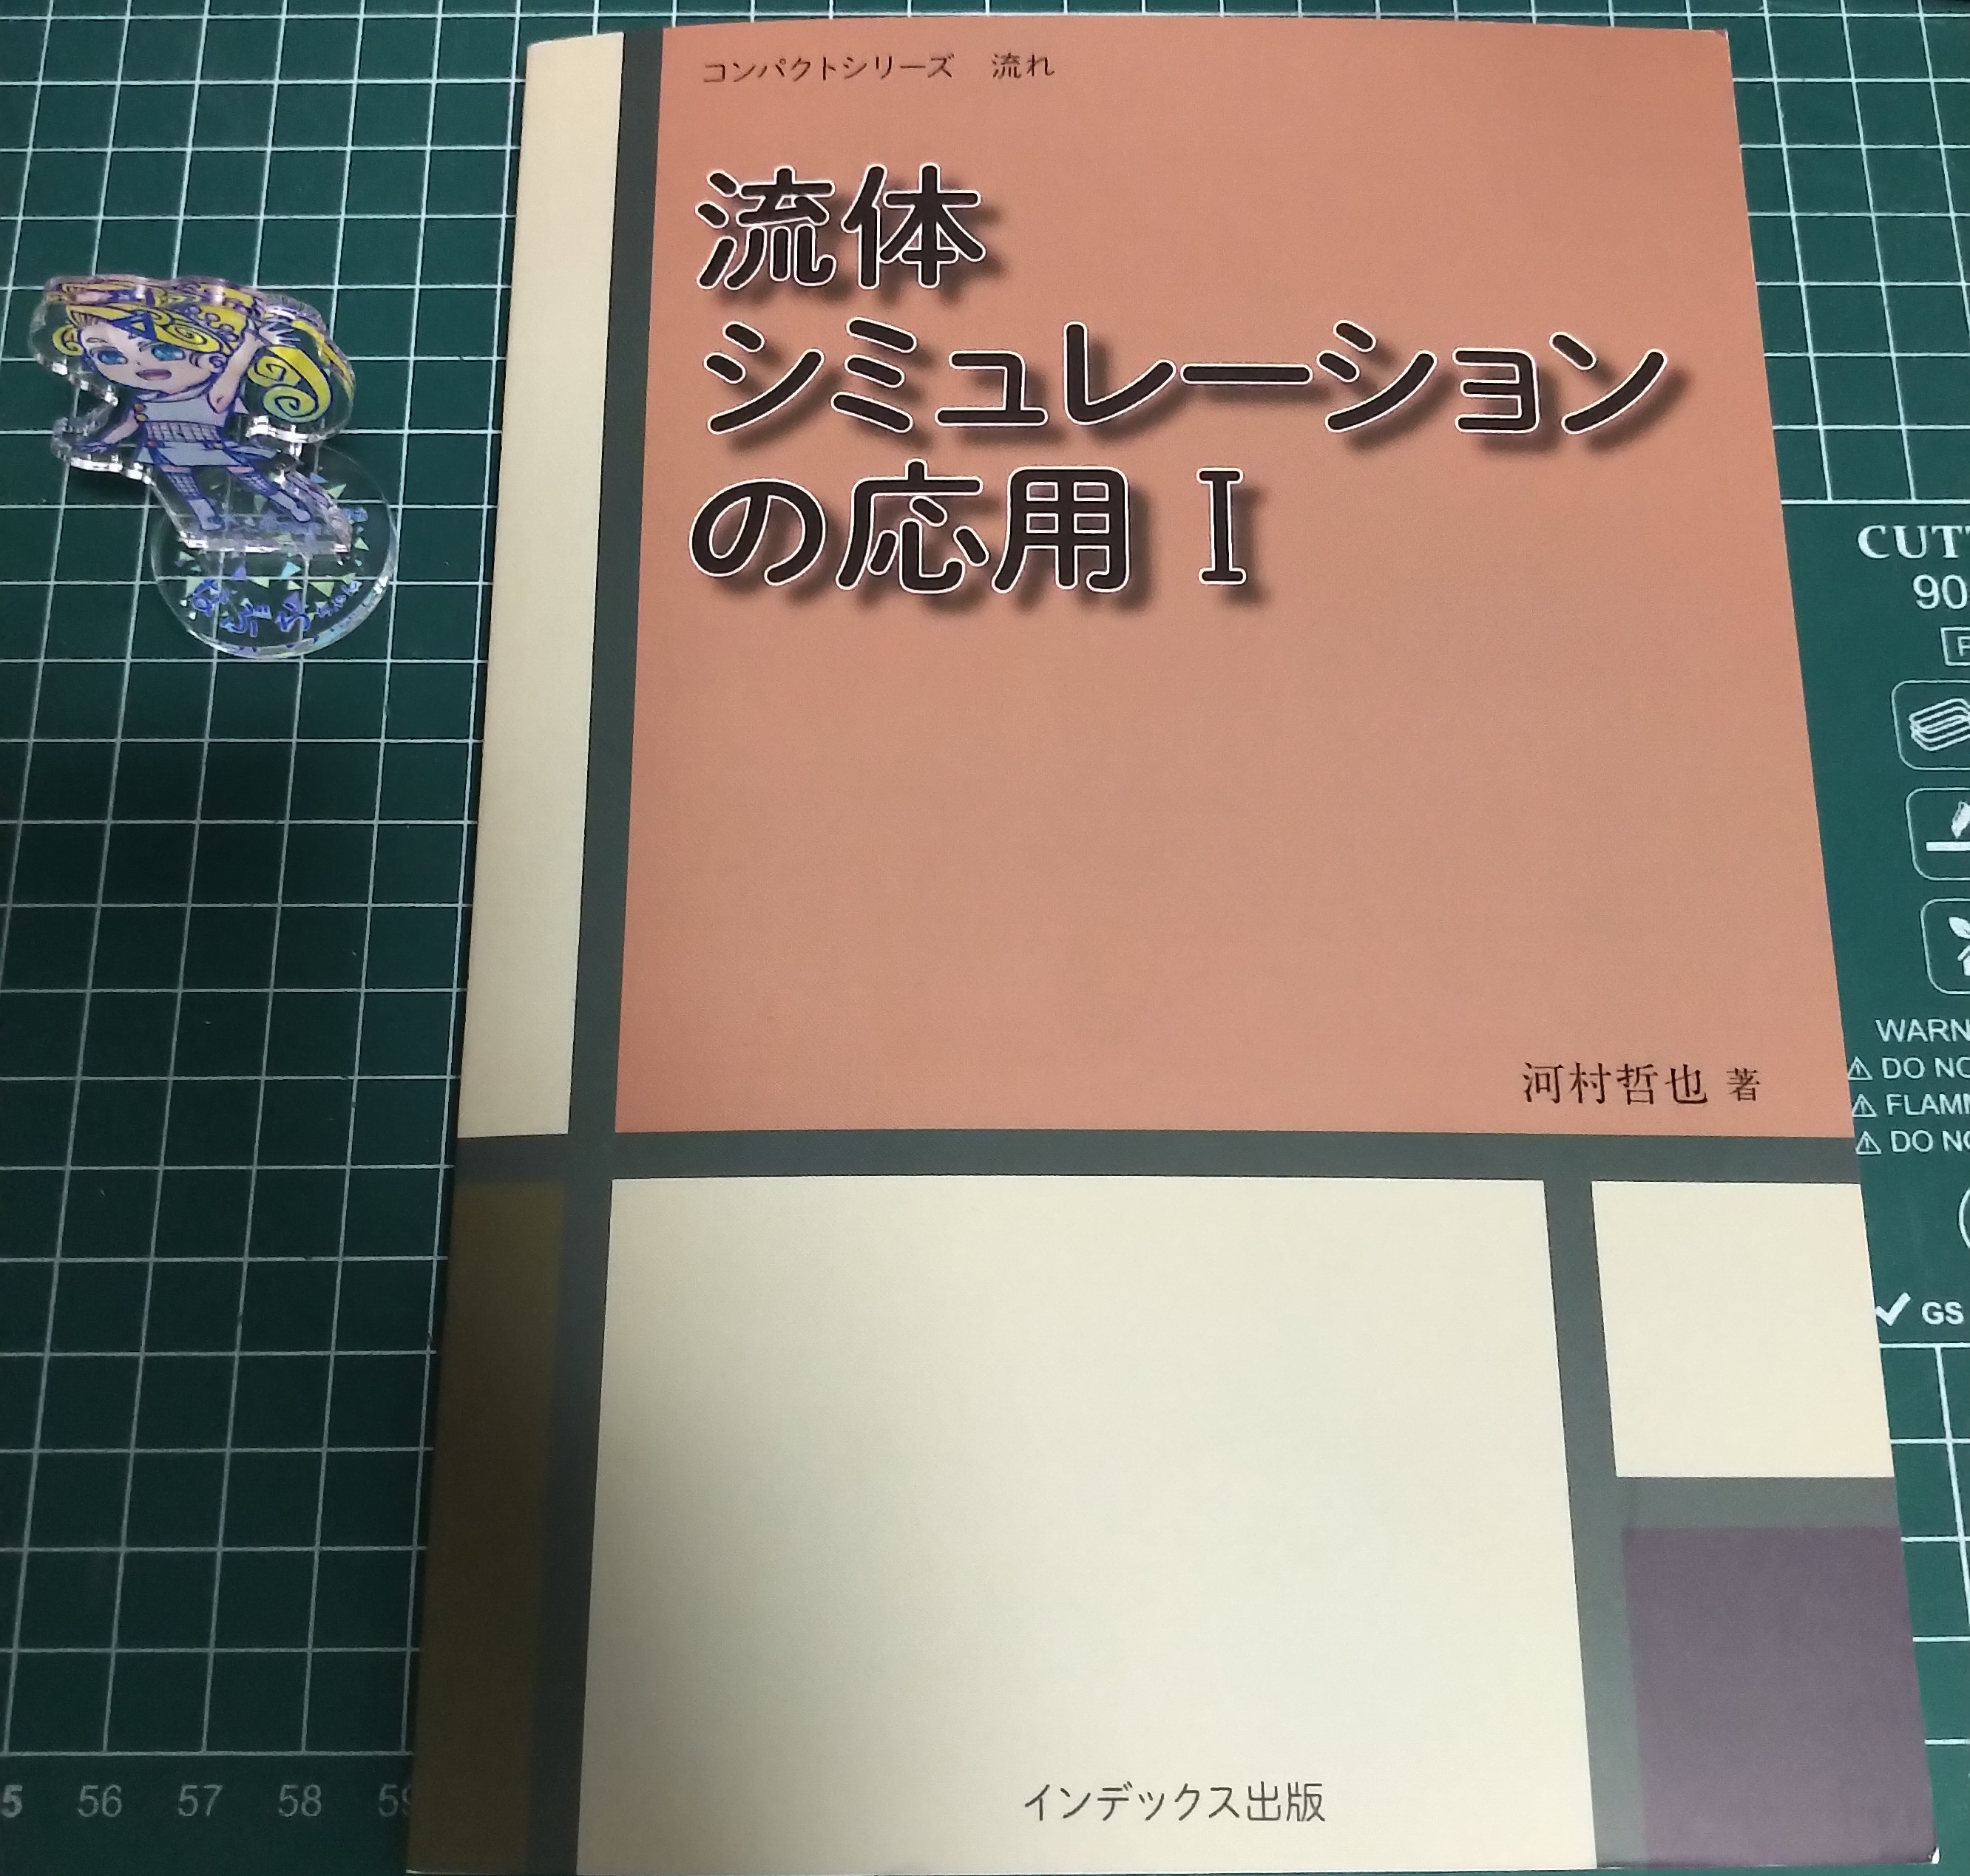
今回の題材
コンパクトシリーズ流れ 流体シミュレーションの応用 Ⅰ
著者 河村 哲也
発売 インデックス出版
Appendix Bとして円柱周りの流れのFortranプログラムが載っている。
見る限りFortran77だが、記法がそろっていないので題材としてはよさそう。
これをリファクタリング本に沿ってリファクタリングしてみる。

Slide 4
ソースコード（書き起こしたもの）
C**********************************************************************
C UNSTEADY FLOW AROUND CIRCULAR CYLINDER
C PSI-OMEGA METHOD
C**********************************************************************
C
PARAMETER(MX=51,MY=51)
DIMENSION PSI(MX,MY),OMG(MX,MY),TMP(MX,MY)
C
C*** READ AND CALCULATE PARAMETERS
99 WRITE(*,*) 'INPUT NUMBER OF MESH--AZIMUSAL & RADIAL(<51) (40,40)'
READ(*,*) NA,NB
NX = NA + 1
NY = NB + 1
WRITE(*,*) 'INPUT REYNOLDS NUMBER RE (40)'
READ(*,*) RE
WRITE(*,*) 'INPUT TIME & SPACE(RADIAL) INCREMENT DT&DY (0.01,0.1)'
READ(*,*) DT,DY
WRITE(*,*) 'INPUT NUMBER OF TIME STEP (500)'
READ(*,*) NMAX

Slide 5
ソースコード（書き起こしたもの）
WRITE(*,*) 'INPUT MAX. NUMBERS OF ITERATION FOR POISSON EQ. (40)'
READ(*,*) KK
WRITE(*,*) 'INPUT ACCELARATION PARAMETER (1.0)'
READ(*,*) CONST1
WRITE(*,*) 'INPUT MAXNUM ERROR (0.01)'
READ(*,*) EPS
C
PAI = ATAN(1.)*4.
DX = PAI/FLOAT(NX-1)
DXI = 1./DX
DYI = 1./DY
REI = 1./RE
DX2 = DXI*DXI
DY2 = DYI*DYI
FCT = 1./(2.*DX2+2.*DY2)
C
C*** INITIAL CONDITION FOR PSI AND OMEGA
DO 10 J = 1,NY
DO 10 I = 1,NX

Slide 6
ソースコード（書き起こしたもの）
PSI(I,J) = EXP((J-1)*DY)*SIN(DX*(I-1))
OMG(I,J) = 0.0
10 CONTINUE
C
C*** MAIN LOOP
C
DO 100 N = 1,NMAX
FFF = (N-1)/30.
IF(FFF.GE.1) FFF=1.
C
C*** BOUNDARY CONDITON (STEP1)
C*** ON THE CYLINDER
DO 20 I = 1,NX
OMG(I,1) = -2.*PSI(I,2)*DYI*DYI*FFF
PSI(I,1) = 0.
20 CONTINUE
C*** ON THE FAR BOUNDARY
DO 30 I = 1,NX
PSI(I,NY) = EXP((NY-1)*DY)*SIN(DX*(I-1))

Slide 7
ソースコード（書き起こしたもの）
OMG(I,NY) = 0.
30 CONTINUE
C*** ALONG THE SYMMETRY LINE
DO 40 J = 1,NY
PSI(1,J) = 0.
OMG(1,J) = 0.
PSI(MX,J)=0.
OMG(MX,J)=0.
40 CONTINUE
C
C*** SOLVE POISSON EQUATION FOR PSI (STEP2)
FCT = 1./(2.*DX2+2.*DY2)
DO 50 K = 1,KK
ERR=0.
DO 60 J = 2,NY-1
DO 60 I = 2,NX-1
RHS = ((PSI(I+1,J)+PSI(I-1,J))*DX2
1 +(PSI(I,J+1)+PSI(I,J-1))*DY2
2 +OMG(I,J)*EXP(2.*(J-1)*DY))*FCT

Slide 8
ソースコード（書き起こしたもの）
ERR = ERR+(RHS-PSI(I,J))**2
PSI(I,J) = PSI(I,J)*(1.-CONST1)+RHS*CONST1
60 CONTINUE
IF(ERR.LT .0.00001) GO TO 65
50 CONTINUE
65 IF(MOD(N,5).EQ.0)
1 WRITE(*,*) 'ITERATION NO. =',K,' ERROR(L2) =',ERR
C
C*** CALCURATE NEW OMEGA (STEP3)
DO 70 J = 2,NY-1
DO 70 I = 2,NX-1
C
TMP(I,J) = OMG(I,J)
C
RHS = ((OMG(I+1,J)-2.*OMG(I,J)+OMG(I-1,J))*DX2
1 +(OMG(I,J+1)-2.*OMG(I,J)+OMG(I,J-1))*DY2)*REI
2 +((PSI(I+1,J)-PSI(I-1,J))*(OMG(I,J+1)-OMG(I,J-1))
3 -(PSI(I,J+1)-PSI(I,J-1))*(OMG(I+1,J)-OMG(I-1,J)))
4 *DXI*DYI/4.

Slide 9
ソースコード（書き起こしたもの）
OMG(I,J) = OMG(I,J)+DT*RHS*EXP(-2.*(J-1)*DY)
70 CONTINUE
C
ERR1 = 0.
DO 80 J = 2,NY-1
DO 80 I = 2,NX-1
BB = ABS(OMG(I,J)-TMP(I,J))
IF(BB.GE.ERR1) ERR1 = BB
80 CONTINUE
C
IF(MOD(N,5).EQ.0)
1 WRITE(*,*) N,' *** ERROR(OMG)=' ,ERR1, ' ***'
IF(N.GT.10.AND.ERR1.LE.EPS) GO TO 90
C
100 CONTINUE
C*** END OF MAIN LOOP
C
WRITE(*,*) 'NOT CONVERGE! DO YOU WANT CONTINUE? (YES=1)'
READ(*,*) II

Slide 10
ソースコード（書き起こしたもの）
IF(II.EQ.1) GO TO 99
90 CALL OUT2(PSI,MX,MY,NX,NY,DY)
C
WRITE(*,*) 'Save data? Yes=1, No=0'
READ(*,*) ISAVE
IF(ISAVE.EQ.1) THEN
OPEN(8,FIle='Result.txt')
DO 95 J = 1,NY
DO 95 I = 1,NX
WRITE(8,*) I,J,PSI(I,J),OMG(I,J)
95 CONTINUE
END IF
STOP
END
C
SUBROUTINE OUT2(A,MX,MY,NX,NY,DY)
DIMENSION A(MX,MY),INDEX(39,15)
C
PAI=4.*ATAN(1.)

Slide 11
ソースコード（書き起こしたもの）
DX=PAI/FLOAT(NX-1)
C
AMIN=A(1,1)
DO 10 J=1,NY
DO 10 I=1,NX
IF(A(I,J).LT.AMIN) AMIN=A(I,J)
10 CONTINUE
DO 20 J=1,NY
DO 20 I=1,NX
A(I,J)=A(I,J)-AMIN
20 CONTINUE
AMAX=A(1,1)
DO 30 J=1,NY
DO 30 I=1,NX
IF(A(I,J).GT.AMAX) AMAX=A(I,J)
30 CONTINUE
C
DO 40 J=1,15
DO 40 I=1,39

Slide 12
ソースコード（書き起こしたもの）
IND=0
IF(I.NE.25) RT=FLOAT(J-1)/ABS(FLOAT(I-25))
TET=PAI/2.
IF(I.LE.24) TET=PAI-ATAN(RT)
IF(I.GE.26) TET=ATAN(RT)
RR=SQRT(FLOAT((I-25)**2+(J-1)**2))/3.5
IF(RR.NE.0.) JJ=ALOG(RR)/DY+1
II=TET/DX+1.5
IF((II.GE.1.AND.II.LE.NX).AND.(JJ.GE.1.AND.JJ.LE.NY)) THEN
AA=A(II,JJ)*100./AMAX
IND=AA+2
IF(AA.LT.0.) IND=8
END IF
INDEX(I,J)=MOD(IND,10)*11
40 CONTINUE
DO 50 J=15,1,-1
WRITE(*,600) (INDEX(I,J),I=39,1,-1)
50 CONTINUE
DO 60 J=2,15

Slide 13
ソースコード（書き起こしたもの）
WRITE(*,600) (INDEX(I,J),I=39,1,-1)
60 CONTINUE
600 FORMAT(1H,39I2)
RETURN
END

Slide 14
リファクタリングの段取り
準備編
要件定義書や仕様書があるか確認する.
Fortranのバージョンを確認する.
コンパイラがあるか確認する.
ソースコードが最新か確認する.
サンプルのファイルがある確認する.
Fortranである必要性があるか確認する.
IDEを用意する.
作業編
リファクタリングするソースコードをGitで管理する.
ドキュメントを書き起こす.
プログラムフローを書く.
変数表を書く.
メイン部分はProgramになっているか.
文を小文字に置き換える.
変数は変えない.
common文は消す.
標準出力はprint文にする.
GOTOループはDo文に置き換える.
DO文のGOTO抜けはexitに書き換える.
subroutineやfunctionを抜けるときはGOTOではなくreturnを使う
ソースコードを分割する.
implicitnoneを使う.
古い型宣言を消す.
ドキュメントを残す.
改良編
変数を意味が分かるものに書き換える.
I/Oの部分は他の言語に任せる.
コンパイルのためにCMakeを使う.
サブルーチンをシンプルにする.

Slide 15
準備編
ここから実際にリファクタリングします。

Slide 16
要件定義書や仕様書があるか確認する.
書籍があるので、計算ルーチンについてはそちらを見ればよい。
流れ関数ー渦度法
ソースコードについての説明はざっくり。
対話形式でインプット入力、テキストで結果が打ち出される。
結果はファイルに出力可能

Slide 17
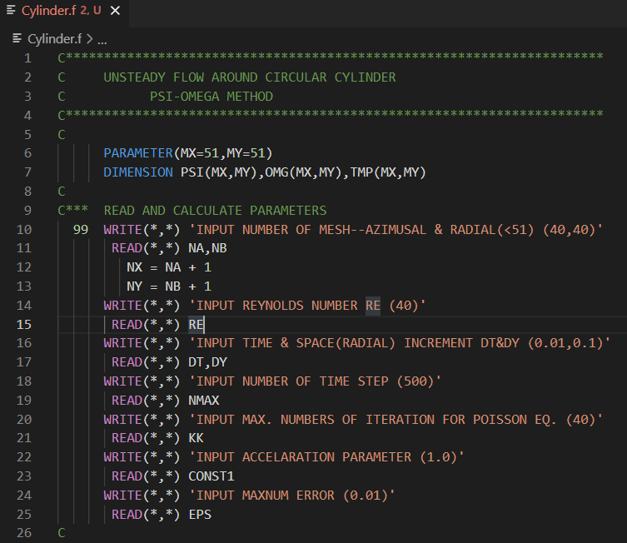
Fortranのバージョンを確認する.
記述なし。多分FORTRAN77。
ただし、後半大文字縛りがないところもあるのでコンパイラはFortran90以降の気はする。

Slide 18
コンパイラがあるか確認する.
記述がないのでコンパイラは何かわからない。
ソースコードを眺める限り、特殊な方言はなさそう。
GFortranでとりあえずコンパイルしてみる。
実行可能だったので、今回はGFortran（8.1.0）を使用する。

Slide 19
ソースコードが最新か確認する.
書籍にベタ打ちなのでこれが最新だと信じる。
書籍冒頭には出版社ホームページにソースコードがあるように書いてあるが、ない。

Slide 20
サンプルのファイルがある確認する.
ない。

Slide 21
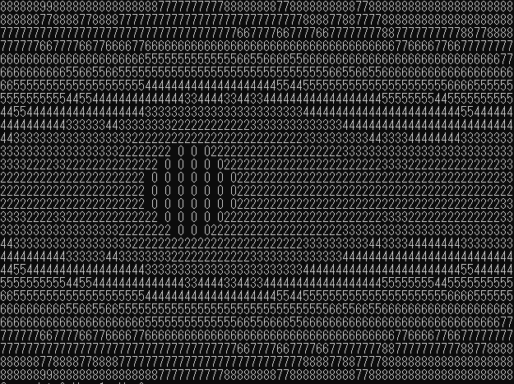
Fortranである必要性があるか確認する.
コードの内容的には無くてもよさそう。ループがいくつもあるのでその点は気を付ける。
アウトプットがCUI出力の点を考えると、PythonとかでVTK出力もありな気はする。

Slide 22
IDEを用意する.
VSCodeで実施する。
用いるExtension次の通り
Fortran Breakpoint Support
FORTRAN IntelliSense
Modern Fortran

Slide 23
準備編まとめ
ソースコードが紙しかないので書き起こしから実施する。
情報はかなり少ないが、コード量は少ないので何とかなりそう。

Slide 24
作業編

Slide 25
リファクタリングするソースコードをGitで管理する.
Githubにリポジトリを作ってコミット
この時点ではなにもいじっていないコードを上げておく
この後、1項目リファクタリングするごとにプッシュする

Slide 26
ドキュメントを書き起こす.
今回は省略する。
書籍があるので、補足の資料があればよい。
このパワポでも十分。
今後改良をするのであれば要件や仕様をまとめたものを作る。

Slide 27
プログラムフローを書く.
メインの部分とサブルーチン一つなので、なくてもよい。
書くと右のような感じ。
Start
計算ルーチン
OUT2
End

Slide 28
変数表を書く.
書き出すとこんな感じ。ソースを直しながらそれぞれの意味についてはメモを残していく
MX,MY
PSI(MX,MY)
OMG(MX,MY)
TMP(MX,MY)
NX,NY,NA,NB
RE
DT,DY
NMAX
KK
CONST1
EPS
PAI
DX
DXI,DXY
REI
DX2,DY2
FCT
J,I
N
FFF
K
ERR
RHS
ERR1
BB
II
ISAVE
AMIN
AMAX
IND
RT
TET
RR
AA

Slide 29
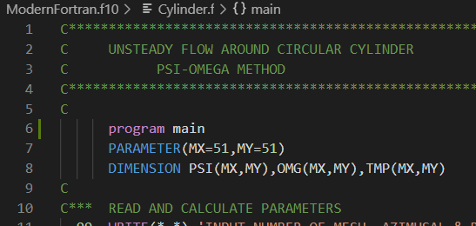
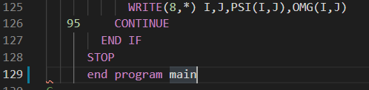
メイン部分はProgramになっているか.
なっていないので、直す。
もとはPROGRAM文なしでSTOPとENDを書いていただけ
大文字は後で直すので、この時点から小文字で書きだす。

Slide 30
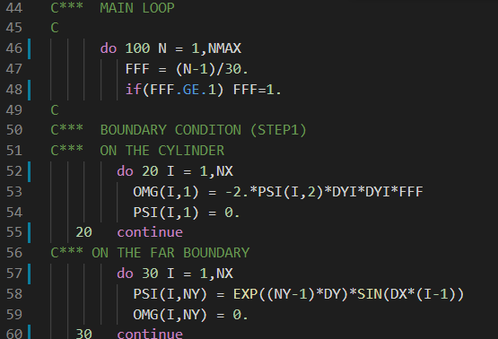
文を小文字に置き換える.
IF、DOなどを小文字に置き換える。
コメントやメッセージなどを置換でひっかけないように気を付ける。

Slide 31
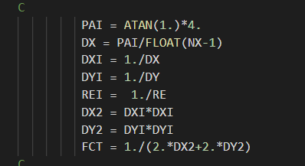
変数は変えない.
これは作業ではないけれど、重要なので気を付ける。
うかつに書き換えると動かなくなるので、ここでは我慢する。

Slide 32
common文は消す.
ありがたいことにCOMMON文はなかった。

Slide 33
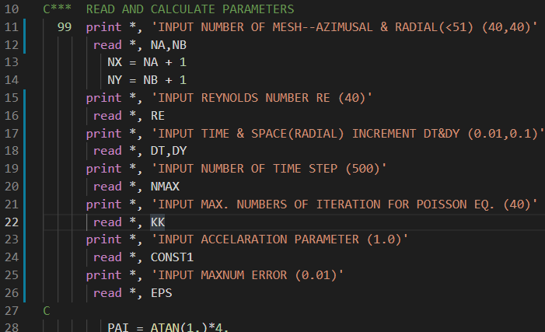
標準出力はprint文にする.
置換で一気に変換する。
read(*,*)もread *,に置き換えれるが、ここはローカルのルールに任せる。

Slide 34
GOTOループはdo文に置き換える.
GOTOループはなかった。

Slide 35
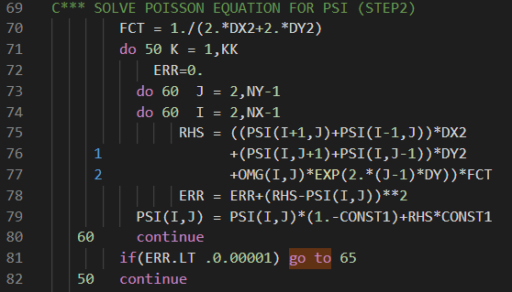
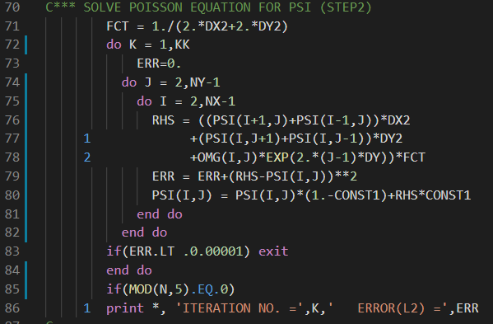
DO文のGOTO抜けはexitに書き換える.
go toで抜けるループがあるので書き換える。
DO文が文番号形式なので、それも後で書き換える。
多重ループを文番号共通で実施しているのも、何か後で問題になりそうなので直しておく。
インデントずれはもともとのコードからあるので、後で直すことにする。

Slide 36
subroutineやfunctionを抜けるときはGOTOではなくreturnを使う
if文かましたGOTO抜けはなかった。

Slide 37
ソースコードを分割する.
ルーチンが長ければソースコードを分割することも考えるが今回短いので実施しない。
実施するとすれば、のちの改修内容によって、I/O部分やソルバ部分を切り出してもよいと思う。

Slide 38
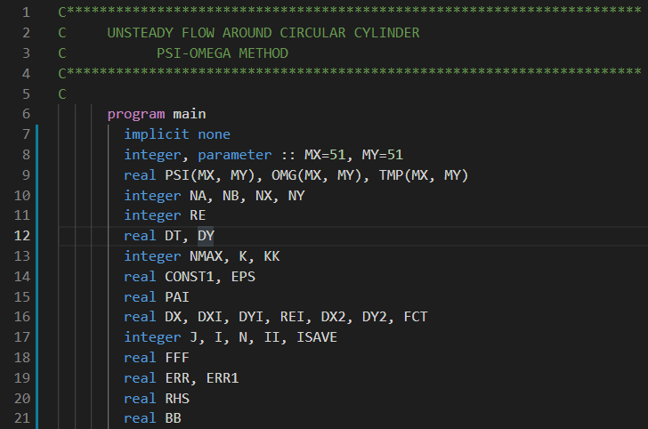
implicit noneを使う.
このコードも暗黙の型宣言をバリバリ使っている。
追記するとエラーの山
手間はかかるがしっかりと型宣言を書き、変数の管理を行う。

Slide 39
古い型宣言を消す.
今回は型宣言がないので、書き直しはないが、改めてreal*4とか書かないように気を付ける。

Slide 40
ドキュメントを残す.
このスライドで代用する。
リファクタリングはどこかで計算結果が変わったりするので、やったことは残すようにした方がよい。

Slide 41
やり残しを直す
SUBROUTINE文を直し忘れていたので直す。
コメント文をＣから！に直す。
拡張子をf90にする。6桁目で継続行とするのを＆で継続に書き直す
インデックスずれを直す。
空白行やスペースなどを適宜入れて調整する。
条件式が大文字のままだったので直す。
program文の最後のstopを消す（実行するたびにエラーが出る）。

Slide 42
作業編のまとめ
最初のプログラムよりも大分モダンっぽく（f90くらいに）なった。
Python等がはやっている今の世の中的には大文字プログラムはなれという意味で読みにくい部分があるのではないかと改めて思う。

Slide 43
改良編

Slide 44
変数を意味が分かるものに書き換える.
OMG→OMEGA、TMP→TEMPORARY、EPS→EPSILONにする。
無茶苦茶に略している変数名がないのでこの程度にしておく。

Slide 45
I/Oの部分は他の言語に任せる.
今回は省略するが、CUIに数字で流体計算の結果出力は今はあまりやらないので、画像出力などを検討してもよいと思う。

Slide 46
コンパイルのためにCMakeを使う.
今回は省略

Slide 47
サブルーチンをシンプルにする.
今回はそこまで長くもややこしくもないので省略する。

Slide 48
まとめ
同人誌に沿ってリファクタリングしてみた
個人的にはこれくらい書き換えればメンテナンスはしやすくなったと思う
やってみるといくつか追記したい部分（暗黙的にやっている部分）もあった
今後はもう少しリファクタリング本を追記して、リファクタリングを軸にした入門書にしていきたい

Slide 49
ご清聴ありがとうございました

